Slide 1
TheorieAbend 16.03.2021
Sucharten und Einsatztaktik

Slide 2
Organisatorisches
Technikcheck
wir testen einmal die Mikrofonbenutzung und
Teilgruppensitzungen !
Materialcheck
Stift, Papier, Einsatzgepäck und Handy mit Akku.

Slide 3
Was ist der pLan?
Theorieteil
Einstimmung
„praktische“ Übung
Fazit

Slide 5
Die unterschiedlichen sucharten
Je nach Einsatzsituation und Ressourcen sollte die jeweilige Suchart zum Einsatz kommen.

Slide 6
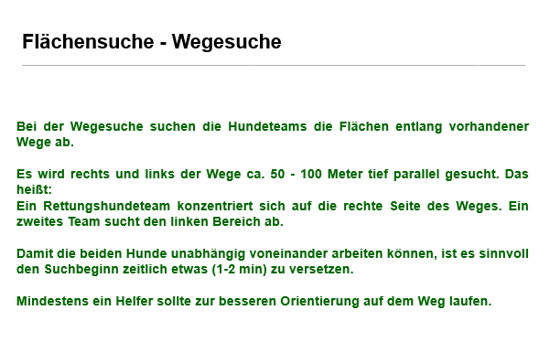

Slide 7
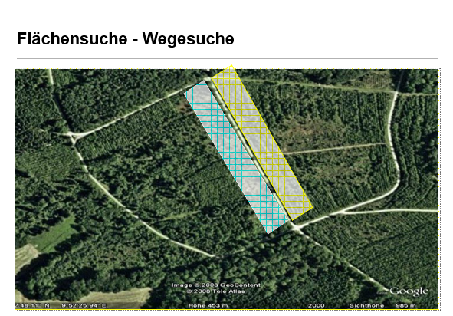

Slide 10
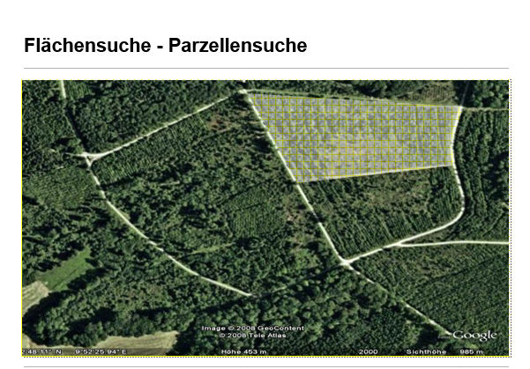

Slide 13
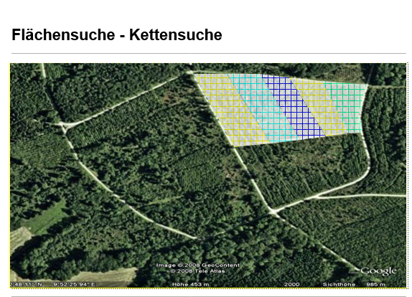

Slide 15
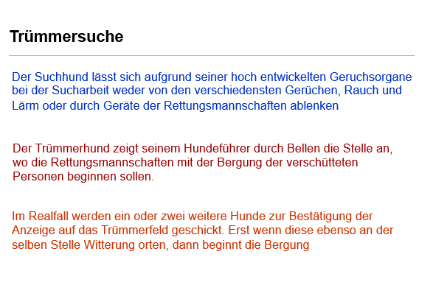
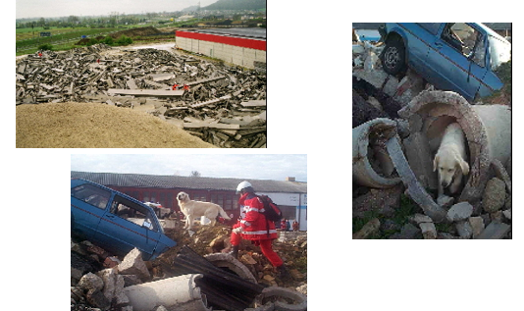

Slide 16
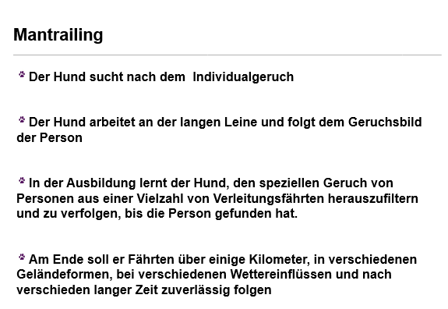

Slide 17
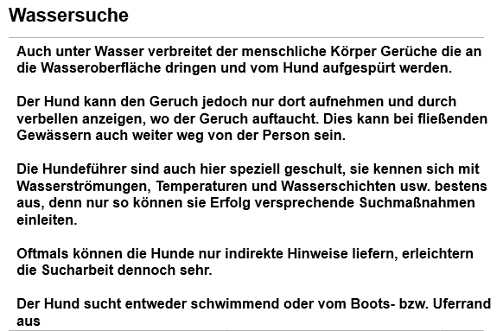

Slide 18
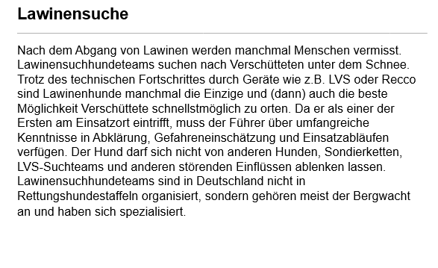

Slide 19
Einstimmung
Jeder holt aus seinem Einsatzgepäck sein persönlich wichtigstes und unwichtigstes Teil und überlegt sich zwei Sätze dazu.
Rei um wird vorgestellt.

Slide 20
Praktischer Teil

Slide 22
Wir stellen uns folgende Dinge vor…
die Alarm App löst aus
ab in die Einsatzkleidung
das Einsätzgepäck ist im Auto
Wir treffen uns am ASH und besetzen die Einsatzfahrzeuge…
Informationen folgen heißt es…
Spannung und Nervosität machen sich breit

Slide 23
Fallbeispiele
Es wird immer 3 Gruppen geben.
Jede Gruppe hat eine extra Aufgabe der ein Teil eines Sucheinsatzes ist
Von Eintreffen am Einsatzort bis wir fertig mit der Suche sind und am Auto ankommen.
Sinn ist es das wir am Ende einen kompletten Einsatz zusammen stellen können.
Beratet euch in Kleingruppen und erarbeitet auf was es ankommt und einen Zeitablauf! Bitte genau machen!

Slide 24
Fallbeispiel 1
Name: Susanna Kopokati * 22.04.1967
Wohnhaft Stgt. mit Ehemann 2 Kinder
Bek. Depression, Rauchabusus, gelegentlich Alk.
Schwarze Brille, dunkele schulterlange Haare mehr nicht bekannt
Witterung: 12.04.2020 18:00 Uhr
9 Grad feucht gelegentlich Regen.
Fund: Pat. mit Schnittverletz. Beide Unterarme, hoher Blutverlust, somnolent bis bewusstlos.

Slide 25
Teambesprechung Fall 1
1. Gruppe EL
2. Gruppe Suche
3. Gruppe SAN

Slide 26
Fallbeispiel 2
Kleidung: lila Jacke, schwarze Hose
Grau/blondes kurzes Haar
Vorerkrank: KHK, Diabetes, Apoplex
Medis: viele 3x täglich
Liebt Wasser und Vögel.
Witterung:
16.05.2020 19:30 Uhr
14 Grad windig / trocken
Fund: Zittrig, kaltschweißig, zyanotisch, ansprechbar aber verwirrt.

Slide 27
Teambesprechung Fall 2
1. Gruppe EL
2. Gruppe Suche
3. Gruppe SAN

Slide 28
Fallbeispiel 3
Name: Steve Bleher
14.08.1993
Wohnhaft: Bietigheim
Keine weiteren Informationen bisher
Witterung:
13.08.2020 23:00 Uhr
18 Grad fast kein Wind
Fund: erweckbar auf Ansprache, verwirrt keine Erinnerung zum Geschehen, Wunde am Kopf sowie am linken Knie.

Slide 29
Teambesprechung Fall 3
1. Gruppe EL
2. Gruppe Suche
3. Gruppe SAN

Slide 30
Gibt es noch fragen?
Vielen Dank fürs Mitmachen!

